Slide 1


Тема уроку: «Політичні інститути і процеси»
Підготувала: Свириденко Маргарита

Slide 2

Поміркуйте:
Що таке політика?
Яким чином може взяти участь у політиці пересічний громадянин України?
Політика-одна із сфер суспільного життя, пов’язана з діяльністю держави , управлінням суспільними справами та використанням публічної влади
комплекс дій,заснованих на хитрощах,обережності якого-небудь суб’єкта або використані ним маніпуляції, обману чи інших прийомів та способів діяльності заради досягнення якихось вигод

Slide 3

Структура політики
Головна функція політики- регулятивна
Політичні відносини
Політичні організації
Політична свідомість
Економічна
Соціальна
Національна
Військова
За масштабом політика:
Локальна
Регіональна
Міждержавна
Світова
За галуззю розподілу функції політика поділяється на:
Зовнішню
Внутрішню

Slide 4

Політична система: сутність, структура, функції
Політична система - впорядкована, складна, багатогранна система державних і недержавних відносин соціальних інститутів, що виконують певні політичні функції
Функції політичної системи:
Визначення цілей,задач,шляхів розвитку суспільства
Розподіл матеріальних і духовних ресурсів
Розробка та впровадження в суспільстві різних норм поведінки
Контроль за виконанням політичних норм
Забезпечення стабільності та безпеки в суспільстві
Політична система
Рішення
Вимоги
Дії
ПІдтримка

Slide 5

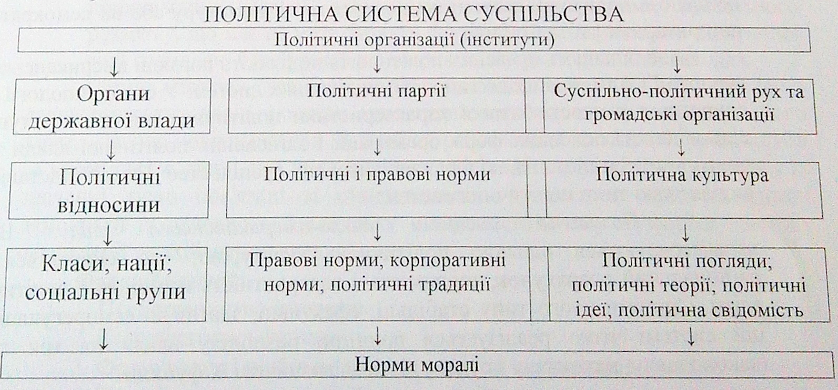
Політична система суспільства

Slide 6

Політичний режим
Демократичний
Авторитарний
Тоталітарний
Класифікація політичних систем:
Демократія
Диктатура
Або
Демократія
Авторитаризм
Тоталітаризм

Slide 7

Політична Партія
Політична партія -це зареєстроване,згідно Законом України добровільне об’єднання громадян-прихильників певної загальнонаціональної програми суспільного розвитку,мета якого вираження політичної волі громадян,участь у виборах та інших політ. заходах.
Функції партій:
Представництво інтересів
Комунікативна функція
Розробка політики та здійснення політичного курсу
Функції соціальної інтеграції
Формування та підбір політичних еліт та соціалізація

Slide 8

Запишіть:
Опозиція- протиставлення одних поглядів чи дій у політиці з інших, партія або група що висуває альтернативну політику, інший спосіб вирішення проблем.
Лобізм- скоординована практика обстоювання інтересів чи чинення тиску на законодавців і чиновників неурядовими організаціями, фінансово-промисловими групами чи етнічними спільнотами на користь того або іншого рішення

Slide 9

Що таке політична еліта?
Політична еліта - невелика соц група, що концентрує у своїх руках значний обсяг політичної влади, забезпечує інтеграцію,субординацію й відображення в політичних установках інтересів різних верств суспільства і створює механізм втілення політичних задумів.
Ознаки:
Високий соц статус.
Значний обсяг державної та інформаційної влади, безпосередня участь у здійсненні влади.
Організаторські здібності і талант .

Slide 10

Еліта -це….
Особи, які мають вищі показники
Особи мають інтелектуальні переваги
Найбільш активні в політичному плані люди
Люди, що посідають вищі місця
Особи, що мають високе становище у суспільстві
Особи які отримують матеріальні та нематеріальні цінності у максимальному розмірі

Slide 11

Політичне лідерство
Політичне лідерство - це постійний пріоритетний вплив з боку певної особи на все суспільство, організацію чи групу
Особливості:
Вплив має бути постійним
Політичний лідер має явний пріоритет у впливі
Керівний вплив здійснюється на всю групу, організацію,суспільство.

Slide 12

Підсумки:
Шо таке політика?
Які види політики ви запам’ятали?
Що таке влада?
Які функції має політична система?
Кого можна назвати політичним лідером?

Slide 13

Домашнє завдання:
Опрацювати §42-48
Написати твір есе “ Політика- це мистецтво можливого ”
Підготувати повідомлення про політичні партії які діють в Україні

